Slide 1
De Beeld bril
Anne, Auki, Merel, Annelieke

Slide 2
Inhoudsopgave
Wat is onze visie?
Waarom hebben wij dit bedacht?
Voor welke mensen is dit bedoeld?
Wat is het nadeel?
Wat is het voordeel?
Hoe werkt het?

Slide 3
Visie
‘Wij vinden het van belang dat iedereen zich op zijn eigen manier kan uiten’
https://www.youtube.com/watch?v=2jCQWRUaY74&t=13s

Slide 4
Waarom hebben wij dit bedacht?
Voorbeeld
Moeite met uiten
Verwarring
Visualiseren

Slide 5

Voor welke mensen is het bedoeld?
Afasie
Taalstoornis
Linkerhersenhelft
Beschadiging
Communiceren
https://www.youtube.com/watch?v=OH1ExqzXEXc&t=5s

Slide 6
Wat is het nadeel?
Kapot gaan
Kwijt raken
Technische mankementen

Slide 7
Wat is het voordeel?
Uiten
Begrijpen
Sterkte
Makkelijker

Slide 8
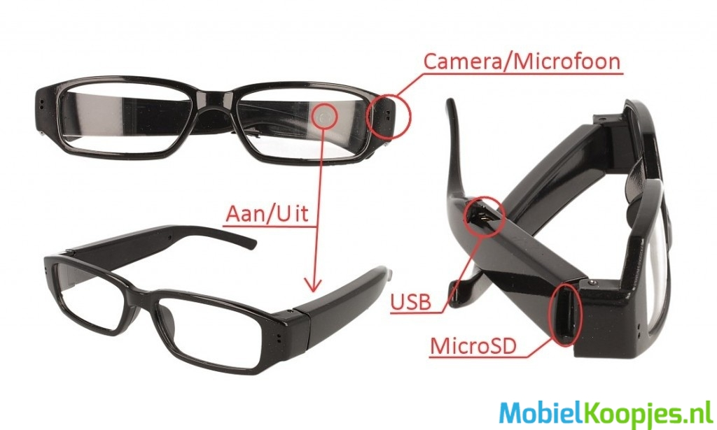
Hoe werkt het?
129,95
Elektrische prikkel
Temporaal kwab
Beamer
Verschillende printen

Slide 9
Vragen?

